Slide 1
Инвестиционный паспорт объекта
________________________________________________________________________________________________________________________________________
НАИМЕНОВАНИЕ ОБЪЕКТА: Одноэтажное здание с подвалом Лит. А (1 этаж, подвал)
АДРЕС: Г. Тирасполь, ул. Ватутина, 6

Slide 2
Характеристика инвестиционной площадки
Рекомендованное назначение | Объект торговли
Общая площадь строения | 120, 3 кв. м.
Общая площадь участка | 615, 0 кв. м.
Электроснабжение | Нет
Газоснабжение | Нет
Водоснабжение и водоотведение | Нет
Транспортные коммуникации | Грунтовая дорога к участку
Форма собственности | Объект находится в муниципальной собственности
Форма взаимодействия с инвестором:
Аренда | Да
Продажа | Да
Совместная деятельность | Нет

Slide 3
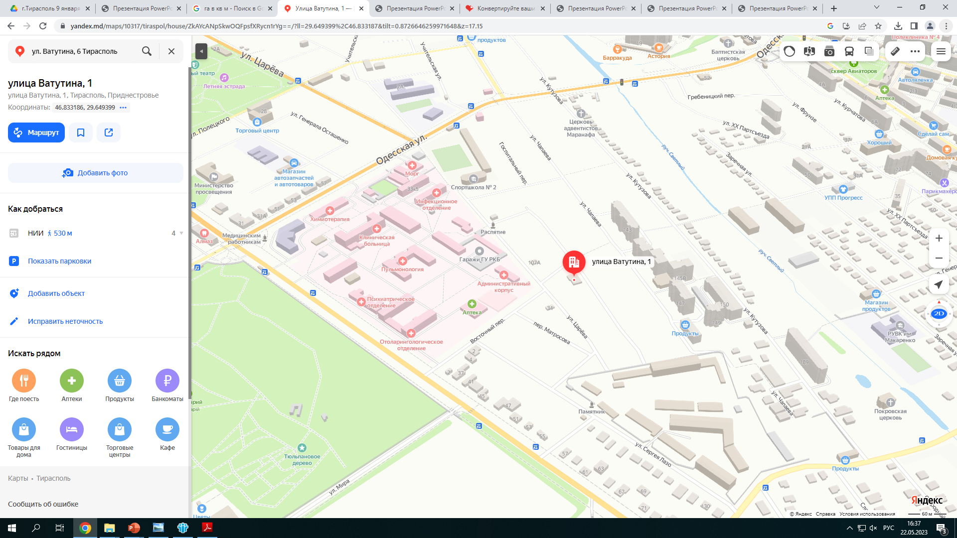
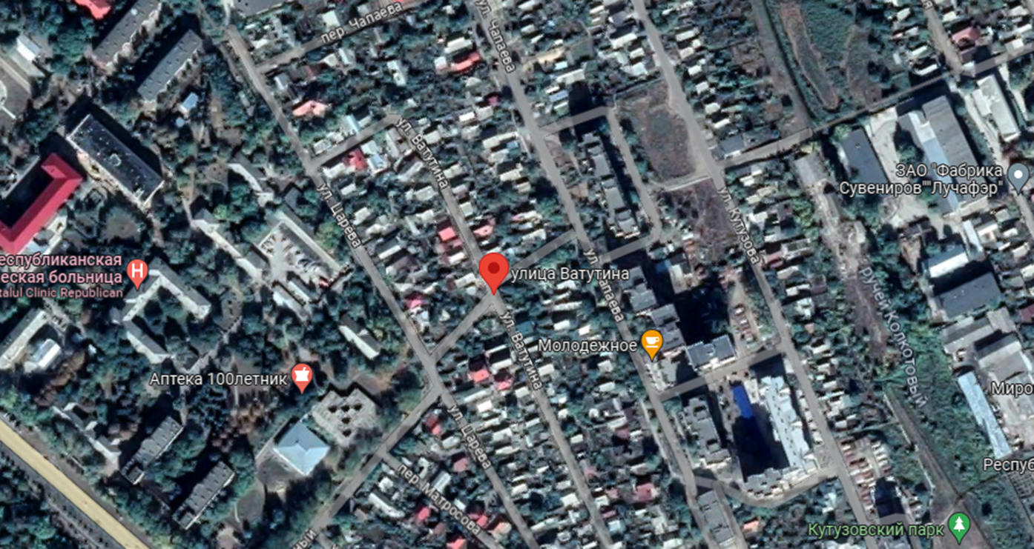
Фотогалерея

Slide 4
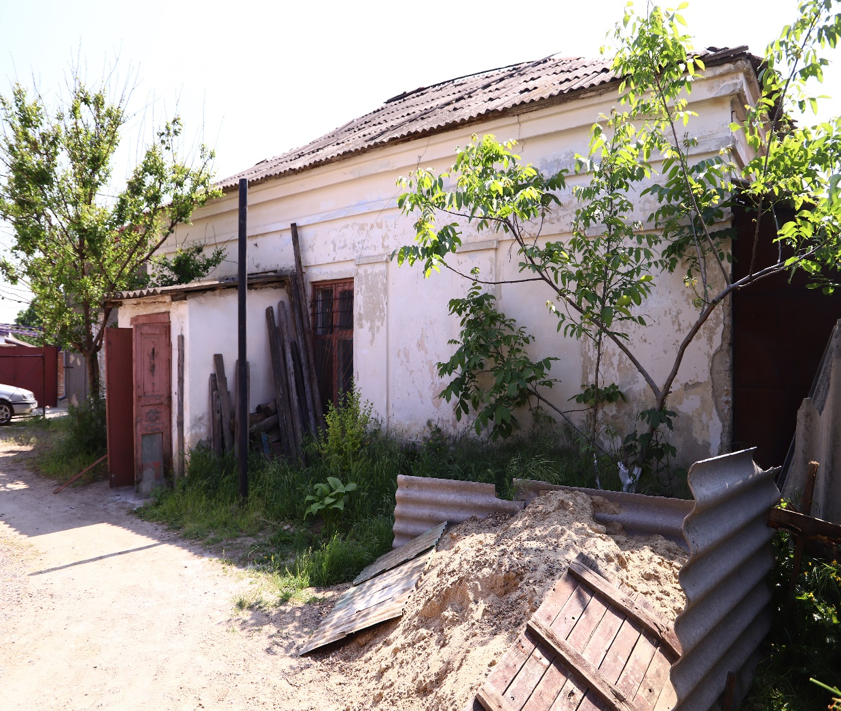
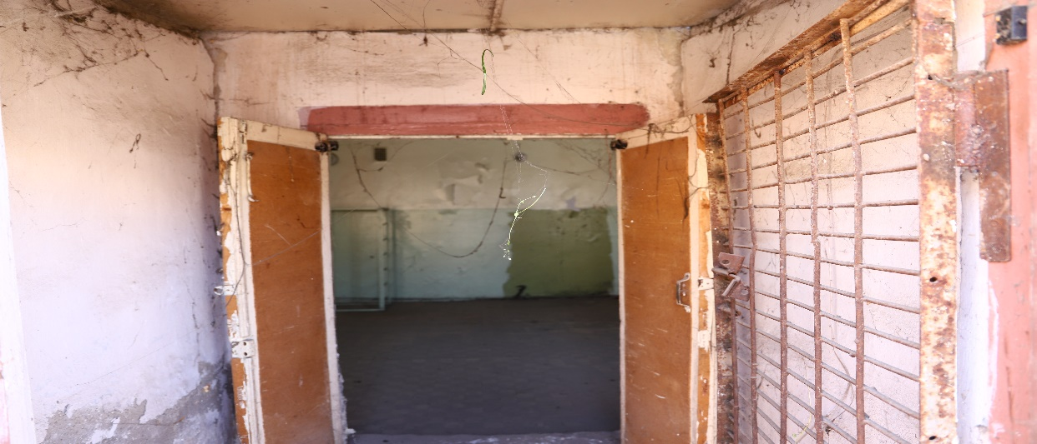
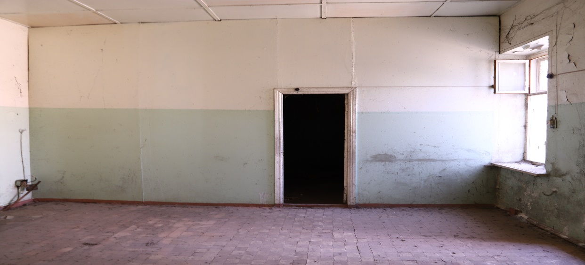
Фотогалерея

